Slide 1

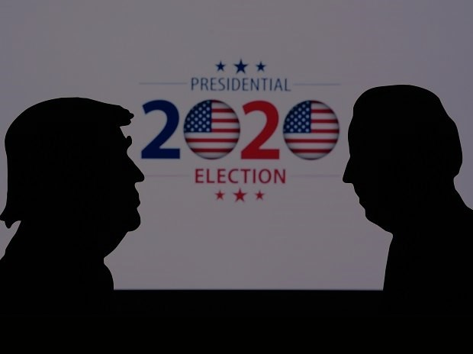
Predict the party « USA »
Université du Québec à Rimouski
8INF846-Intelligence artificielle
Automne 2020
Travail encadré par :
Mr. Mehdi ADDA
Travail préparé par :
Ayman CHAFNI
Mounia ACHOUCH
Azize ZOUNGRANA
Décembre 2020

Slide 2

PLAN
Présentation générale du projet
Présentation des outils utilisées:
La méthode d’ACP
Les arbres de décisions
Le code source
Les résultats de la prédiction
Conclusion

Slide 3
Présentation générale du projet
L’étude des comportements électoraux devient aujourd’hui une nécessité en cherchant les causes et les raisons qui sous-tendent les résultats grâce aux facteurs socioculturelles, économiques, politiques…
Ce projet ‘’ Predict the party : USA‘’ vise à prédire les résultats du parti gagnant aux élections des états unis en analysant les statistiques effectuées des années depuis 1960.
Partis politiques qui remportent une présidentielle américaine:
républicain
démocrate

Slide 4
Outils utilisées
les arbres de décisions
L’analyse en composantes principales « l’ACP »
fournir des outils simples et lisibles de représentation des informations traitées, permettant de faire ressortir des données brutes les éventuels liens existant entre les variables (en terme de corrélation),
donner des indications sur la nature, la force et la pertinence de ces liens, afin de faciliter leur interprétation et découvrir quelles sont les tendances dominantes de l'ensemble de données,
réduire efficacement le nombre de dimensions étudiées (et ainsi simplifier l'analyse), en cherchant à exprimer le plus fidèlement possible l'ensemble original de données grâce aux relations détectées entre les variables.
générer une séquence hiérarchique de tests, aussi courte que possible, qui divise successivement l'ensemble des données d'apprentissage en sous-ensembles disjoints, tels que des sous-groupes de cas appartenant à la même classe soient rapidement détectés.

Slide 5
Facteurs utilisée
En réalisant ce projet, On a exploiter les statistiques qui concerne les facteurs socioculturelles, économiques, politiques qui ont été faite du 1960 jusqu’aujourd'hui. A savoir les facteurs:
Populations/Million Taux(%) de Criminalité/100.000Hbt
Population urbaine en Million Taux d'emploi
Natalité brut/1000 habitants Taux de Chômage(%)
Revenu personnel médian réel USD Export - biens/services (Billion of US $)
PIB (%) Import - biens/services (Billion of US $)
Revenu personnel médian réel USD Participation aux élections %
La parti Vainqueur

Slide 6


Code source
Les bibliothèques que nous avons utilisées sont :
Scikit-learn
Pandas
GraphViz
Matplotib
Numpy

Slide 7
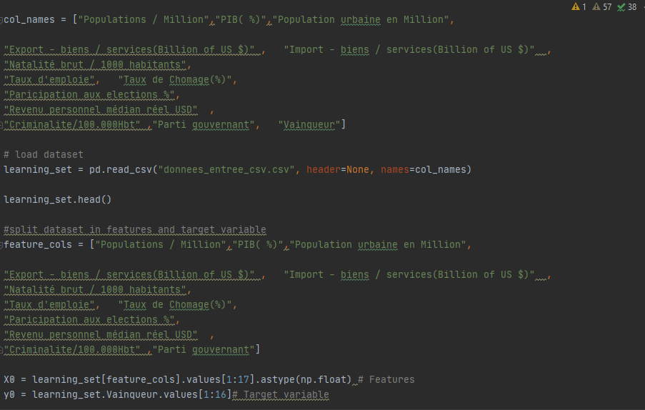
Lecture des données

Slide 8
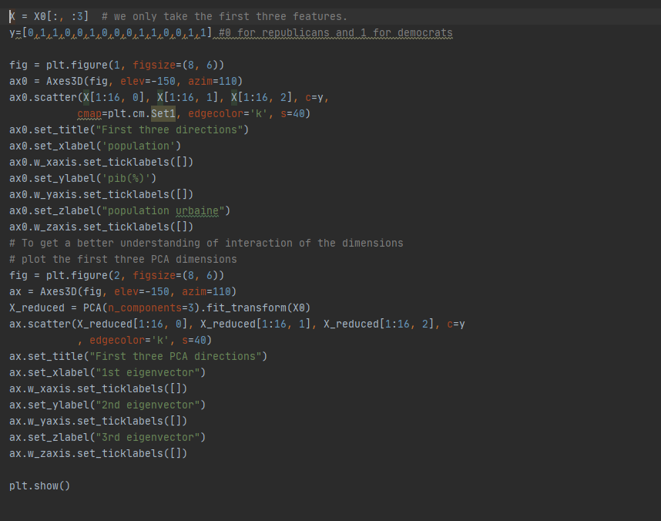
Représentation des données d’apprentissage

Slide 9
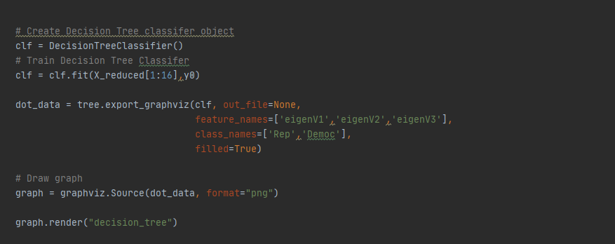
La classification

Slide 10
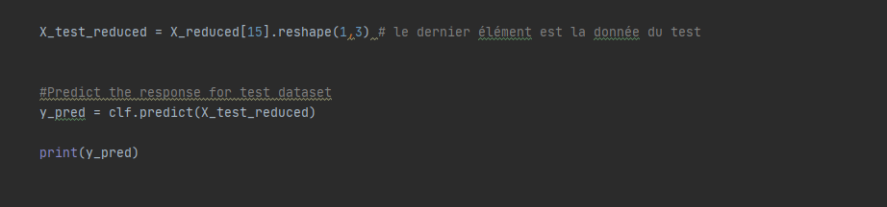
La prédiction

Slide 11
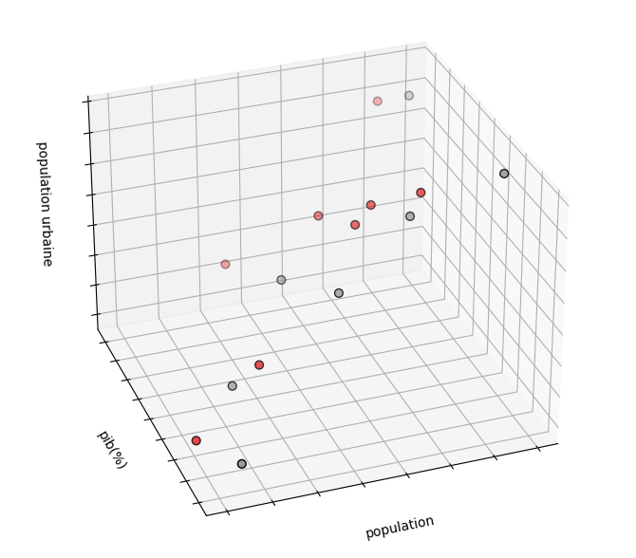
Les résultats de la prédiction
Représentation des données avant l’ACP

Slide 12
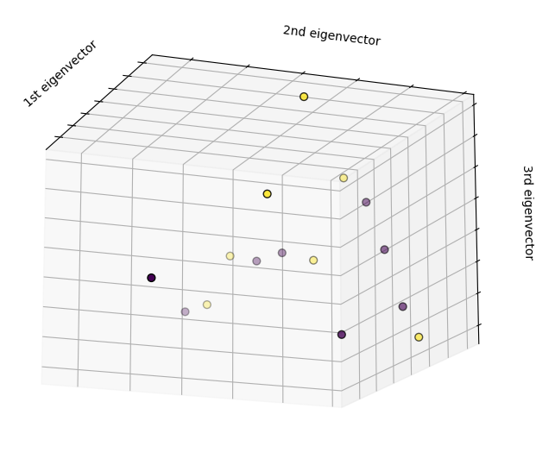
Représentation des données après l’ACP

Slide 13
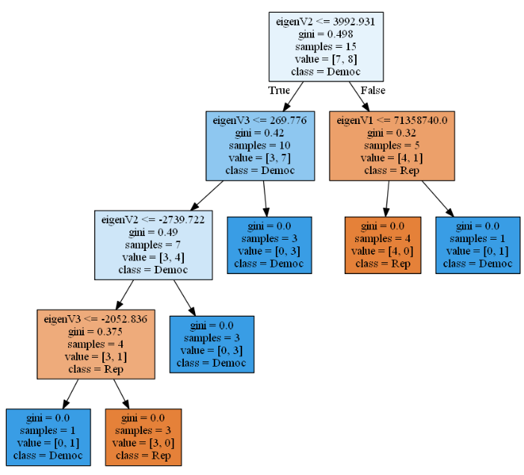
L’arbre de décision :

Slide 14
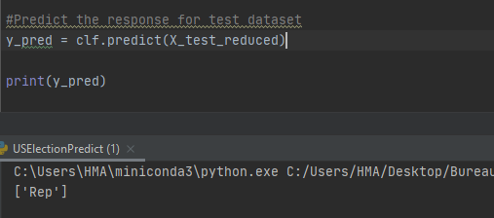
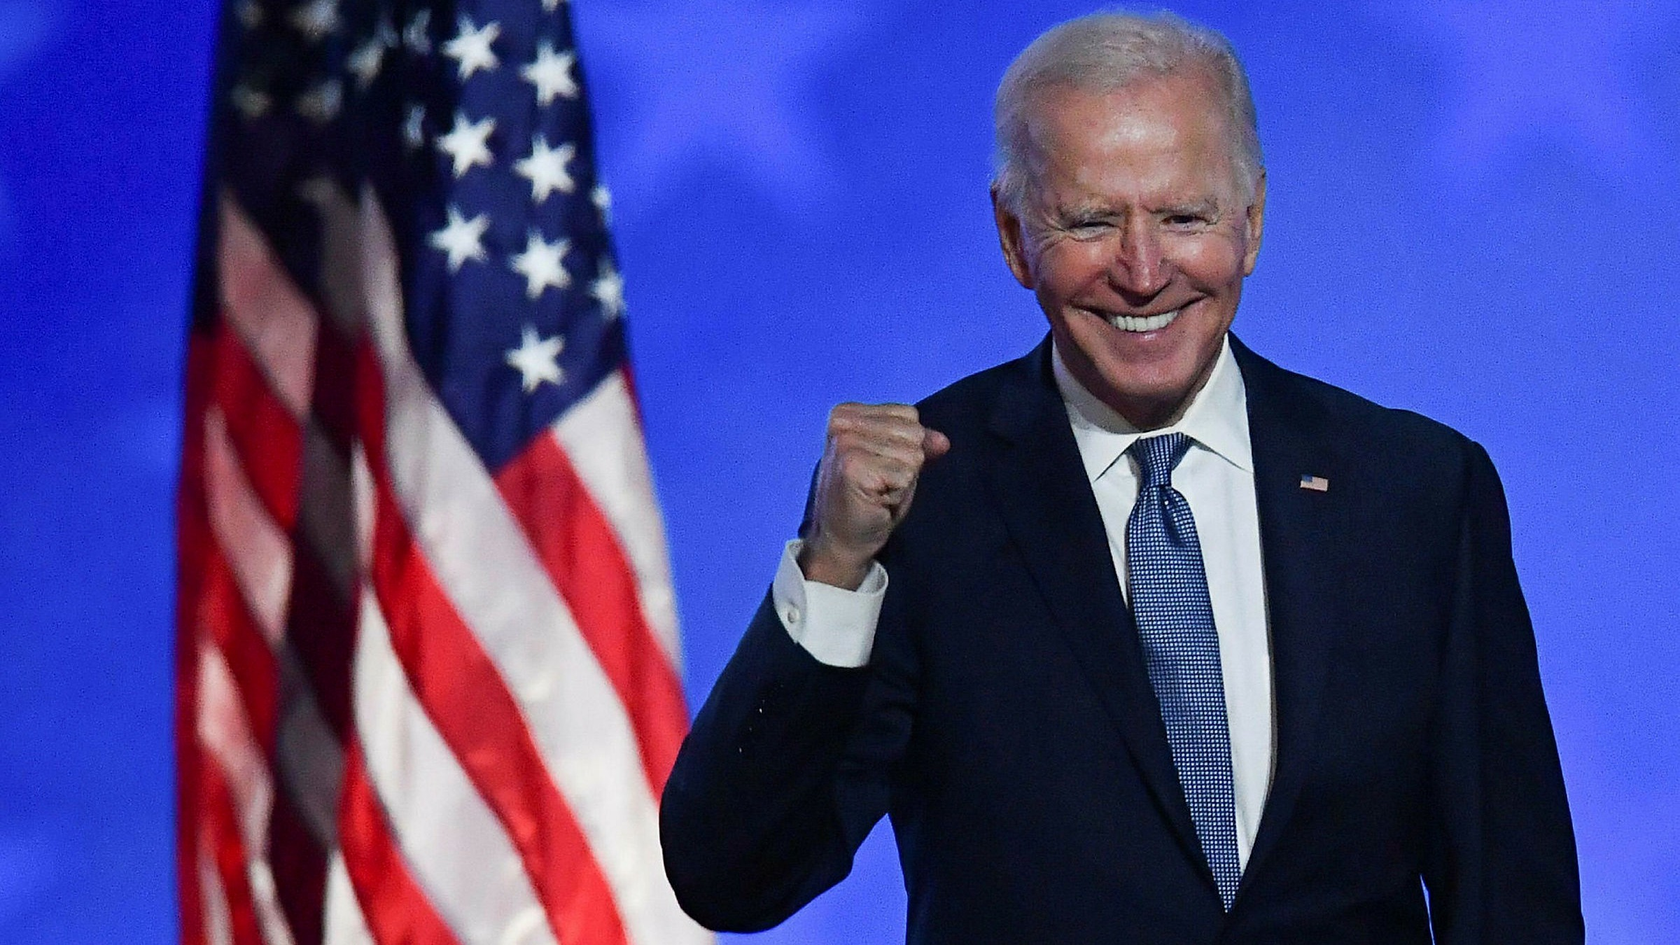
La prédiction affiche malheureusement que les vainqueurs des élections d’USA pour 2020 sont les républicains.

Slide 15
CONCLUSION
Ce projet ne nous a pas permis de prédire les résultats des élections. La cause est principalement comme déjà mentionné dans le rapport l’insuffisance des données ainsi que le nombre de paramètres et leurs pertinences, sans oublier l’incomplétude des données de test de 2017 à 2020 car l’année 2020 n’est pas encore terminée et les données ne sont pas encore disponibles. Ceci n’empêche que la prédiction des résultats exacts des élections reste toujours possible dans le futur avec le même outil des arbres de décision en cherchant des paramètres plus pertinents et en collectant plus de données.

